Slide 1
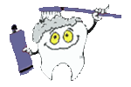
Индивидуальная гигиена

Slide 2
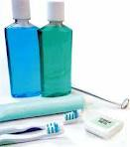
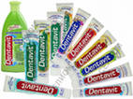
0
Индивидуальная гигиена полости рта — это регулярное тщательное удаление остатков пищи и зубного налета с поверхностей зубов и десен с помощью средств специального назначения.

Slide 3
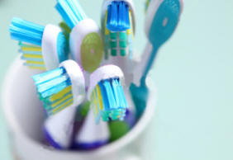
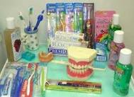
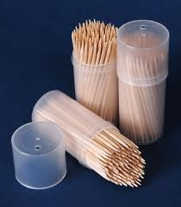
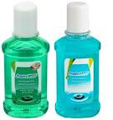
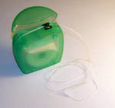
Средства гигиены
основные
дополнительные

Slide 4
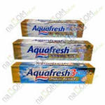
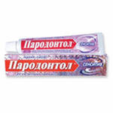
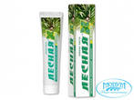
зубные пасты
- Гигиенические (в основном применяются только для удаления мягкого зубного налета не более.)
- Лечебнопрофилактические.

Slide 5
Разделить визуально зубной ряд на несколько сегментов: коренные, малые коренные, передние зубы.
Расположить щетку под углом 45º к поверхности зубов (зубные ряды разомкнуты).
Чистить зубы с щечно-губной поверхности верхней челюсти слева, выполняя щеткой 10 подметающих движений сверху вниз, затем перейти ко всем остальным сегментам.
Чистить зубы с небной поверхности верхних зубов, переходя по сегментам от левого к правому, делая на каждом 10 подметающих движений.
Чистить зубы нижней челюсти в той же последовательности.
Чистить все поверхности зубов движениями щетки вперед-назад по 10 движений на каждую поверхность.
Завершить чистку зубов круговыми движениям по щечно-губной поверхности с захватом зубов и десен.

Slide 6
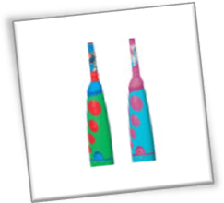
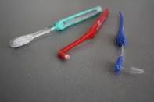
Зубные щетки. Они различаются по жесткости: мягкие (используют только дети до 5 лет), средней жесткости (для всех взрослых и детей с 6 лет), жесткие (для чистки съемных протезов и по показаниям врача).

Slide 7
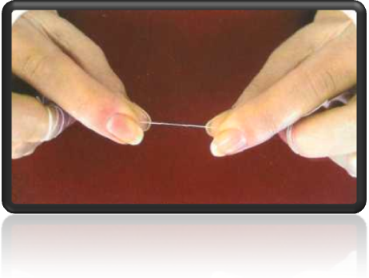
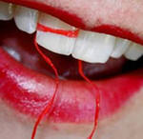
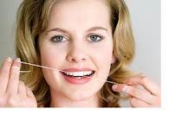
флоссы

Slide 8
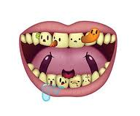
Ополаскиватели справляются с теми бактериями, которые остаются во рту после чистки зубов, и лучше пользоваться ополаскивателем после чистки щеткой и зубной нитью.

Slide 9
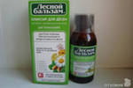
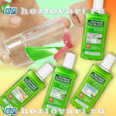
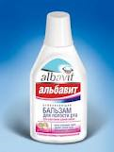
Ополаскиватели в зависимости от состава оказывают противокариозное, дезодорирующее, противовоспалительное и вяжущее действие, а также могут уменьшать кровоточивость десен и способствовать восстановлению слизистой оболочки полости рта.

Slide 10
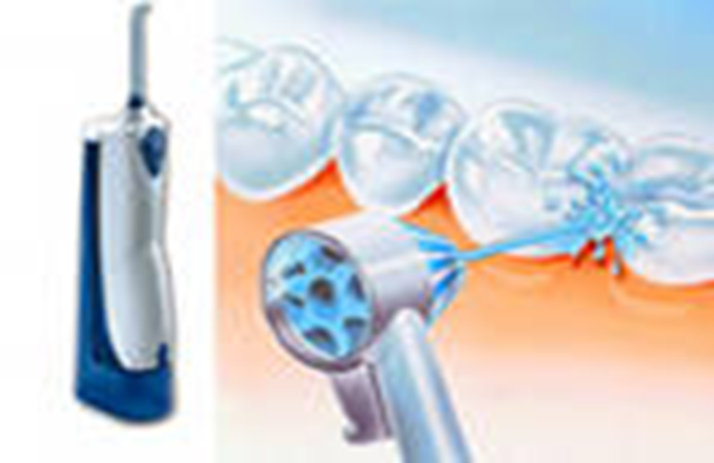
Ирригатор подаёт мощную струю тёплой воды, которая вымывает остатки пищи из межзубных пространств, очищает зубодесневые складки, массирует дёсны и улучшает кровообращение.

